Slide 1


8 800 600 24 16
info@txsv.ru
https://tetronix-service.ru/
Тетроникс – Сервис:
Мультимедиа – наша работа!

Slide 2
Содержание
O компании
Реализованные проекты
Матрица решений
Основные решения
Переговорные комнаты и конференц-залы
Концертные и театральные залы
Мультимедиа экспозиции
Оборудование спортивных сооружений
«Умные» аудитории
Решения для промышленности
Как мы работаем
Контакты

Slide 3
O компаниИ
20
лет на рынке
Год основания Компании – 2025 г.
Основные направления деятельности Компании:
- Мультимедийные решения – комплексные системы, которые объединяют в единое целое звук, световые эффекты, видео для достижения максимального воздействия на зрителя (концертные, актовые и конференц-залы, переговорные комнаты, мультимедиа- экспозиции и пр.)
ИТ-интеграция – продажа и внедрение «под ключ» программных и аппаратных средств (поставка серверов, СХД, коммутации, АРМов и программного обеспечения для их работы)
Информационная безопасность - это область, направленная на защиту информации, информационных систем и технологий от несанкционированного доступа, использования, раскрытия, разрушения, изменения или уничтожения.
150+
проектов реализовано нашими сотрудниками
24 ч
средний срок получения предложения Клиентом
186+
производителей, с которыми мы работаем над Вашим проектом
0
неиспоnненных контрактов

Slide 4




Реализованные проекты
1200+
Точек инсталляции ИБ-оборудования
Основными заказчиками являются государственные учреждения и оборонные предприятия Свердловской области
30 000+
Человек ежегодно пользуются нашими сервисами
- Мы оснастили в регионе 99 центров инновационного и гуманитарного образования «Точка Роста»
1 ч
средний срок реагирования на клиентскую заявку
- Нам доверили поддерживать защищенный канал связи между всеми 1059 школами Свердловской области
- Мы создали защищенный канал передачи данных в сети филиалов МФЦ Свердловской области.
25+
Лет опыта работы наших инженеров
- Нами создана система хранения данных критически важной информации на оборонном предприятии
0
Отрицательных отзывов

Slide 5
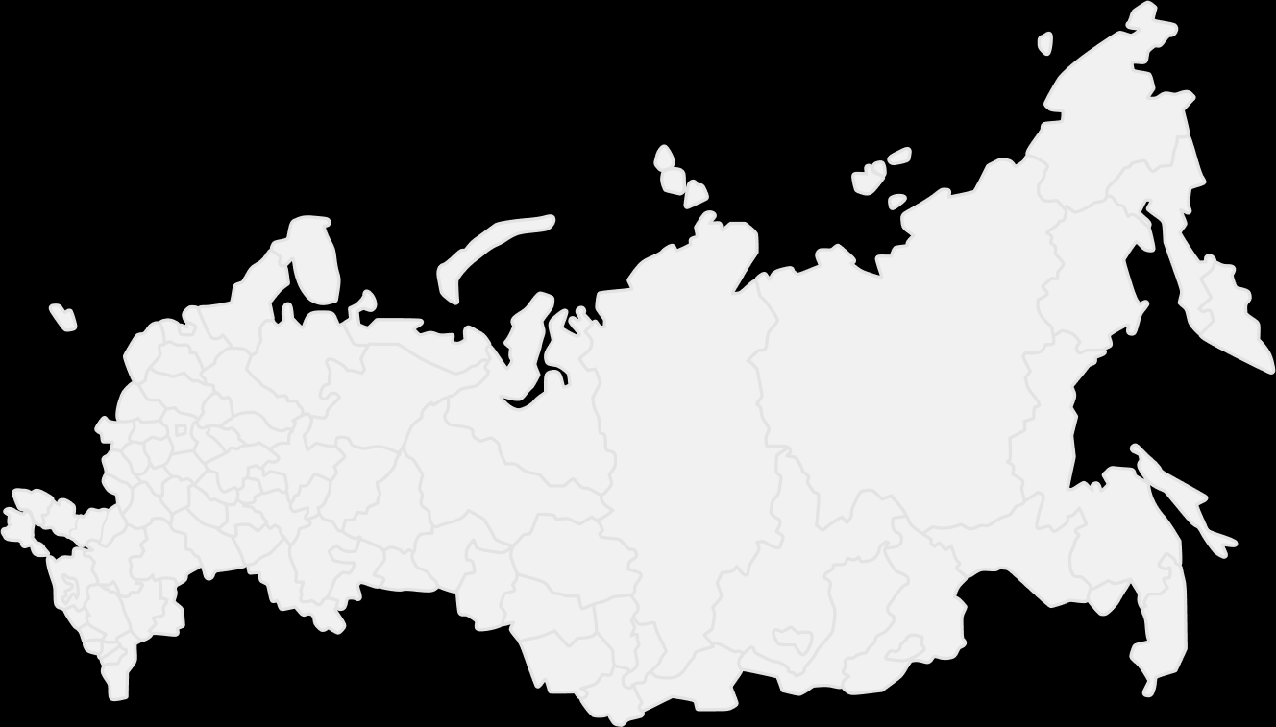
География
89
Регионов Российской Федерации – работаем на всей территории страны
+4
Новых региона России, где мы работаем (ЛНР, ДНР, Запорожская обл, Херсонская обл)
Работаем по всем регионам Российской Федерации

Slide 6
Матрица Мультимедиа-Решений
Тип Клиента | ВКС | Звук | Конференц-зал | Свет | Переговорная комната | Медиа-фасады | Интерактивные экраны и киоски | LED-экран | Мультимедиа-экспозиции
Администрация города, области, Городская Дума | V |  | V |  | V |  | V | V
Театр |  | V |  | V |  | V |  | V
Музей |  | V |  | V |  | V | V | V | V
Вуз, ССУЗ | V |  | V |  |  | V | V | V
Дворец культуры |  | V |  | V |  | V |  | V
Школа искусств |  | V |  | V |  |  |  | V
Общеобразовательное учреждение | V | V |  | V |  |  | V | V | V
Спортивный объект | V | V | V |  |  | V | V | V
Лечебное учреждение | V |  | V |  |  | V | V | V
Промышленное предприятие | V |  |  |  | V |  | V

Slide 7
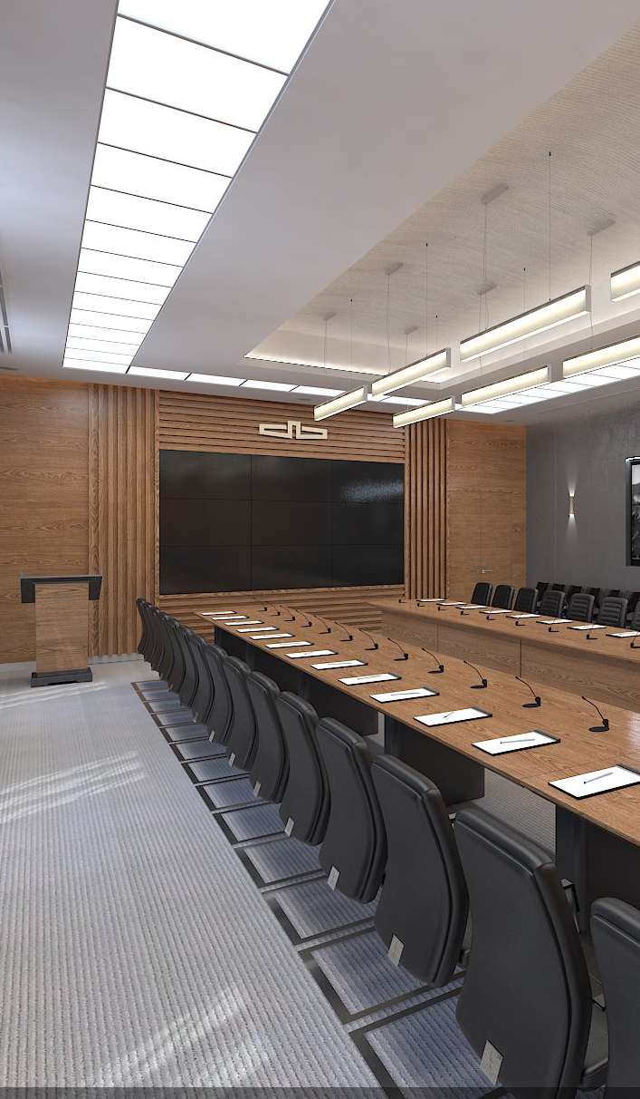
Переговорные комнаты и конференц-залы
Современный конференц-зал – это сочетание передовых аудио-визуальных технологий и оборудования
Oборудование:
Система централизованного управления всеми приборами в сети
Встроенная ВКС-система
LED – экран для презентаций
Интерактивная трибуна
Микрофоны с функцией записи
Система голосования
Экраны / ноутбуки, выезжающие из столешницы
Системы хранения видео
Акустические системы
PTZ-камеры
Дублирующие ТВ-панели / Интерактивные панели

Slide 8
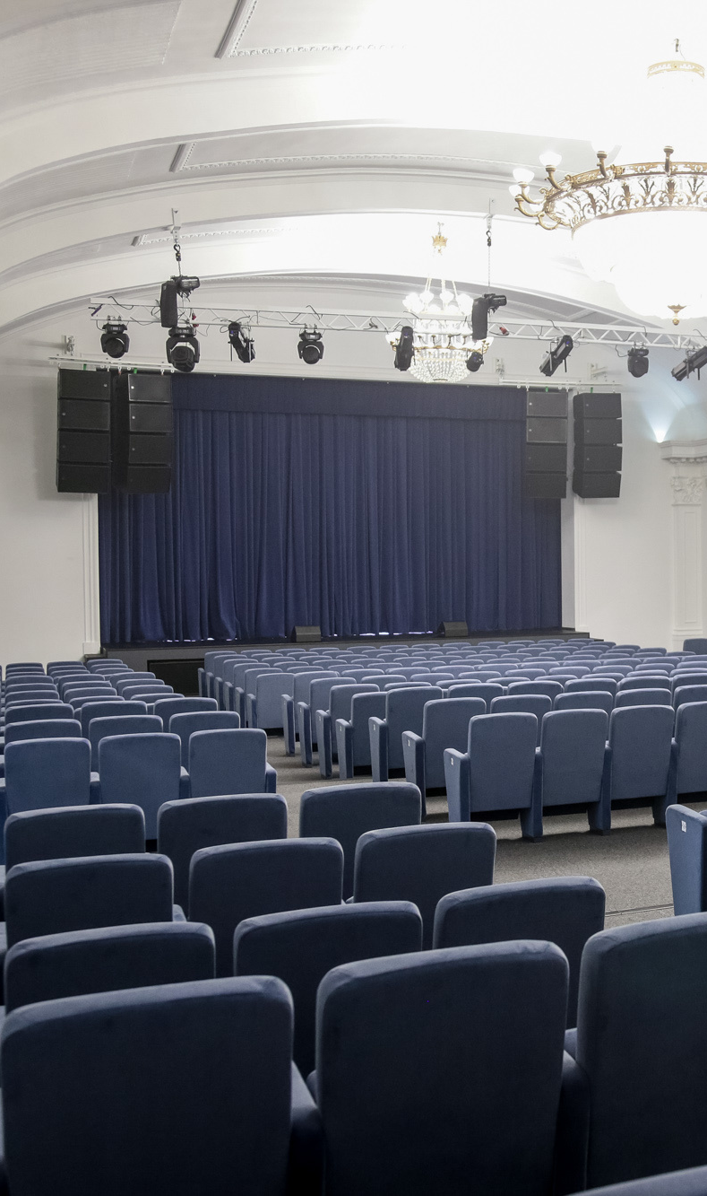
Концертные и театральные залы
Концертный зал должен быть оснащён профессиональным оборудованием для обеспечения комфортной работы артистов и отличных зрительских впечатлений.
Oборудование:
LED – экран и возможно LED-кулисы для отображения информации и использования в качестве кулис
Микрофоны для артистов
Акустические системы – колонки, сабвуферы, линейные массивы
PTZ-камеры
Сценический свет
Микшерные пульты

Slide 9
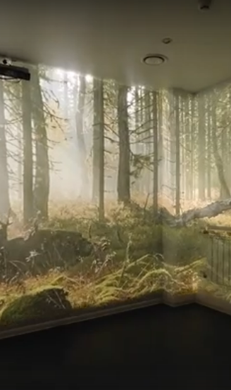
Мультимедиа - экспозиции
Используются в музеях, образовательных учреждениях, на выставках для создания у посетителя WOW-эффекта и погружения в окружающую реальность.
Oборудование:
Лазерные проекторы с использованием специального ПО - мэппинг
Интерактивные доски и панели
Акустические системы – колонки, сабвуферы, линейные массивы
Специальная подсветка
Направленная акустика – «звуковой душ»
LED-экраны необычных форм и мест расположения (на полу, на потолке и пр.)
Специальное интерактивное оборудование

Slide 10
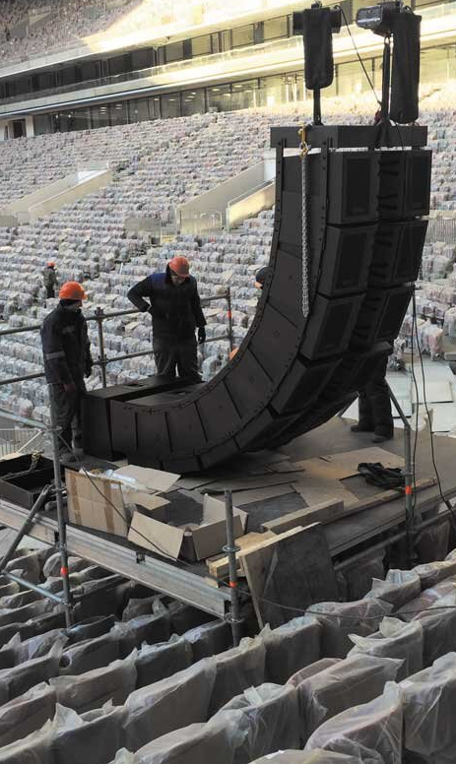
Рок на Стадионе
Задача добиться качественного звука на стадионе – это нетривиальная задача. Решить данный вопрос позволяет качественное проектирование и использование только профессионального оборудования.
Oборудование:
Акустические всепогодные системы профессионального уровня – колонки, сабвуферы, линейные массивы с дополнительной защитой от погодных условий
Мощное световое оборудование
LED-экраны, LED-кубы, LED- дорожки – для отображения табло и рекламы во время выступлений

Slide 11
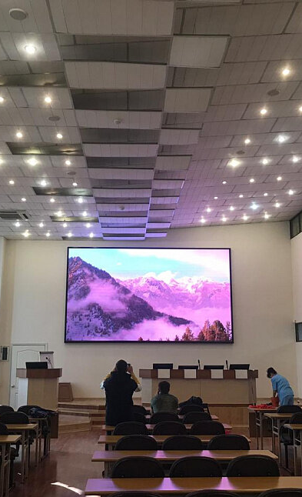
«Умная» аудитория
Все большее количество вузов и средних специальных учреждений переходят на современный формат «умных» аудиторий
Оборудование:
LED – экран для основных презентаций
Интерактивная трибуна
Микрофоны с функцией записи
Системы хранения видео
Акустические системы
PTZ-камеры с автотрекингом (автоматическим слежением за выступающим)
Встроенная ВКС-система – для подключения удаленных слушателей
Интеграция с существующими информационными системами Заказчика
Дублирующие ТВ-панели

Slide 12
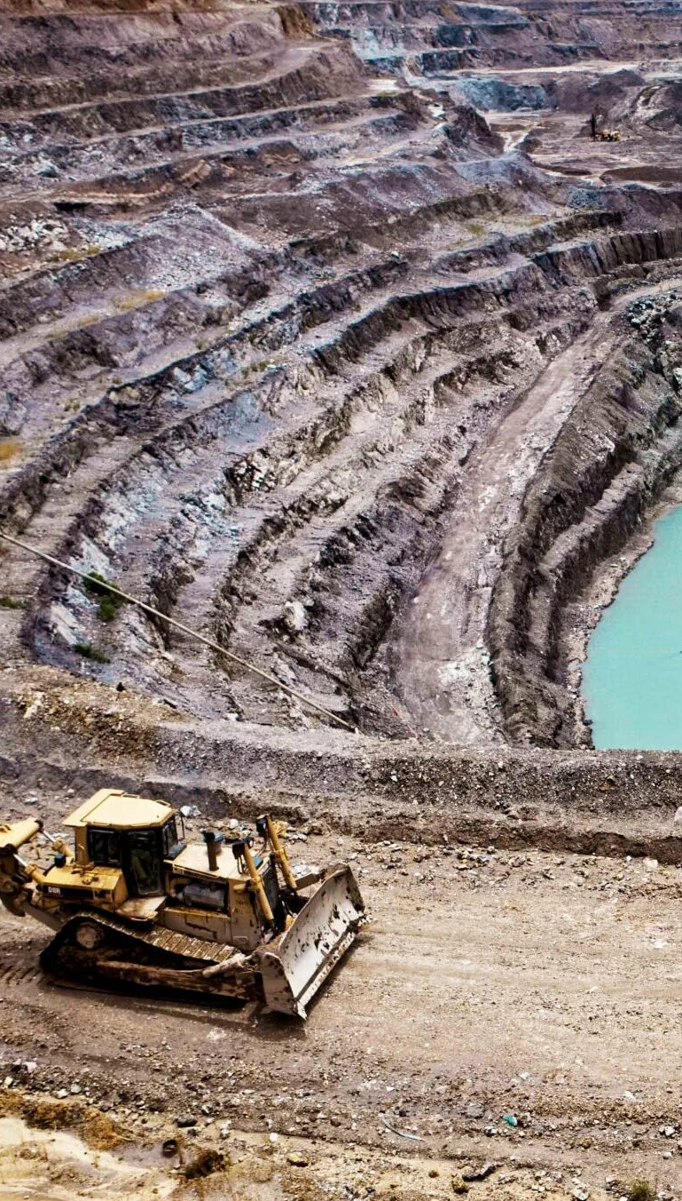
Решения для промышленности
Иногда требуется создание единой информационной среды и погружение сотрудников в жизнь компании в самом удаленном месте.
Oборудование:
Корпоративное ТВ на основе технологии Digital Signage в любой точке мира
Профессиональные ТВ-панели
Система централизованного управления устройствами в сети

Slide 13
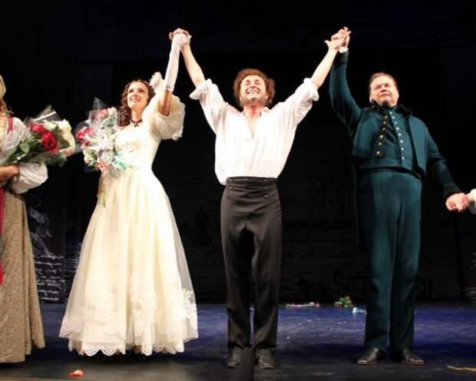
Как мы раБотаем
Прорабатываем запрос Клиента и формируем техническое решение
Помогаем участвовать в закупках (по 44-, 223-ФЗ и коммерческих)
Поставляем оборудование и ПО строго по ТЗ!
Производим монтаж оборудования «под ключ» и обучение персонала
Даем гарантию на оборудование и помогаем в технических вопросах

Slide 14
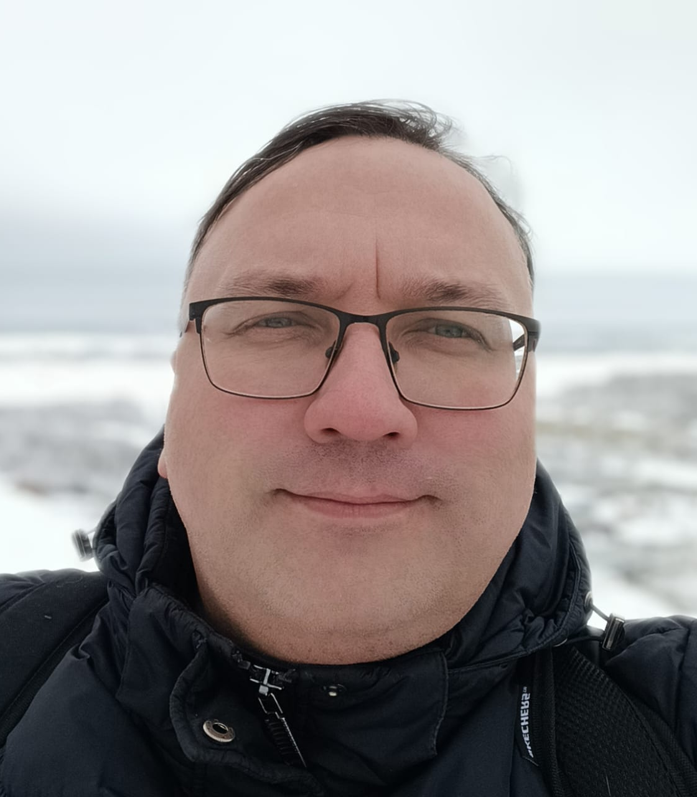
Обратитесь к нам, чтобы получить индивидуальное предложение по мультимедиа
Ваш персональный менеджер ООО «Тетроникс – Сервис»:
Дмитрий Шагадатов
Руководитель отдела продаж
Tel.:+7(343)288-73-00 (вн. 700)
WA/Tg: +79630509896
Email: sde@txsv.ru

